Slide 1
AI dự đoán và cảnh báo lỗi
Nắm bắt hiện trạng lỗi :Tiến hành phân tích dữ liệu lỗi của các JIG điều chỉnh Ranks S tại xưởng KDTVN
Biểu đồ cho thấy các JIG thuộc Iris LSU có tỷ lệ NG cao hơn rõ rệt so với các JIG còn lại. Vì vậy, cần ưu tiên cải tiến BOWSKEW 4 BEAM, BOWSKEW 2 BEAM và BEAM 4 BEAM, trong đó BOWSKEW 4 BEAM là đối tượng trọng tâm.
Iris LSU
Iris LSU
Notes:
Lời thoại đề xuất:
Ở trang này, nhóm đã tổng hợp và so sánh tỷ lệ NG của toàn bộ các JIG điều chỉnh trong giai đoạn từ tháng 11/2025 đến tháng 03/2026.
Biểu đồ bên trái cho thấy tỷ lệ NG của 11 JIG ngoài nhóm BEAM nhìn chung ở mức thấp và tương đối ổn định. Điểm cần đặc biệt lưu ý nằm ở nhóm JIG BEAM trên biểu đồ bên phải: các JIG thuộc Iris LSU duy trì tỷ lệ NG cao hơn rõ rệt so với các dòng máy còn lại.
Cụ thể, Iris Jig BOWSKEW 4 BEAM luôn đứng cao nhất và tăng từ 25,42% lên 49,49% vào tháng 03/2026. Tiếp theo là Iris Jig BOWSKEW 2 BEAM, đạt 25,04%, và Iris Jig BEAM 4 BEAM, đạt 20,56% trong cùng kỳ.
Từ kết quả phân tích, có thể kết luận rằng Iris LSU là nhóm chiếm tỷ lệ NG cao nhất trong tất cả các JIG điều chỉnh tại xưởng. Ba đối tượng cần ưu tiên là JIG BOWSKEW loại 4 BEAM, JIG BOWSKEW loại 2 BEAM và JIG BEAM loại 4 BEAM; trong đó BOWSKEW 4 BEAM là trọng tâm số một.
Vì vậy, nhóm đề xuất tập trung phân tích nguyên nhân gốc, rà soát tiêu chuẩn và thao tác điều chỉnh, đồng thời theo dõi xu hướng theo tháng đối với ba JIG này để xác nhận hiệu quả cải tiến.

Slide 2






AI dự đoán và cảnh báo lỗi
Giới thiệu tổng quan mô hình hoạt động của AI sau khi đã hoàn thành xây dựng và áp dụng ứng dụng cho dự đoán , cảnh báo lỗi.
01
Đầu vào
Thông số linh kiện nhựa theo lot và dữ liệu check jig ứng với từng lot
Kết quả: phát hiện sớm nguy cơ NG ngay từ khâu linh kiện và kiểm tra jig, giảm tỉ lệ lỗi và giảm thời gian phân tích nguyên nhân
02
Tra cứu và phân tích
AI đối chiếu tương quan giữa thông số linh kiện và biến đổi dữ liệu trên jig
03
Phản hồi dựa trên dữ liệu
Dựa theo tri thức đã học và dữ liệu thực tế để dự đoán, cảnh báo sớm khi tiến gần mức NG
04
Đối chiếu / Kiểm tra
Tham chiếu kết quả dự đoán với kết quả đo thực tế để hiệu chỉnh và học tiếp
Notes:
Mục tiêu của ứng dụng này là phát hiện lỗi trước khi nó thực sự xảy ra.
Bước một, hệ thống thu thập thông số của linh kiện đơn, được quản lý theo từng lot trước khi lắp ráp vào Unit.
Bước hai, sau khi Unit được lắp hoàn chỉnh và đưa vào jig, dữ liệu đo trên jig được ghi nhận và gắn với đúng lot linh kiện đã sử dụng.
Bước ba, AI đối chiếu tương quan giữa thông số linh kiện của từng lot và biến đổi dữ liệu jig tương ứng, dựa trên tri thức kỹ thuật đã được học.
Bước bốn, khi dữ liệu jig có xu hướng dịch dần về mức NG, hệ thống đưa ra dự đoán và cảnh báo sớm cho lot đó.
Nhờ vậy, chúng ta có thể can thiệp trước khi hàng NG phát sinh, thay vì chỉ phát hiện sau khi đã kiểm tra xong.

Slide 3




AI dự đoán và cảnh báo lỗi
Quy trình xây dựng AI phân tích và cảnh báo lỗi
Bước 1: Tạo ra 1 AI chuyên gia về LSU Unit
01 | Tài liệu kỹ thuật LSU Unit
Bản vẽ, tiêu chuẩn, hướng dẫn lắp ráp và kiểm tra
02 | Kinh nghiệm chuyên gia
AI tự đặt câu hỏi cho chuyên gia LSU để thu thập tri thức thực tế
03 | Dữ liệu lịch sử lỗi
Phân tích toàn bộ lỗi trong quá khứ để tìm quy luật lặp lại
AI CHUYÊN GIA LSU
Hiểu biết chuyên sâu về LSU Unit
AI hiểu sâu LSU Unit — kết hợp tri thức kỹ thuật, kinh nghiệm chuyên gia và dữ liệu lỗi thực tế

Slide 4
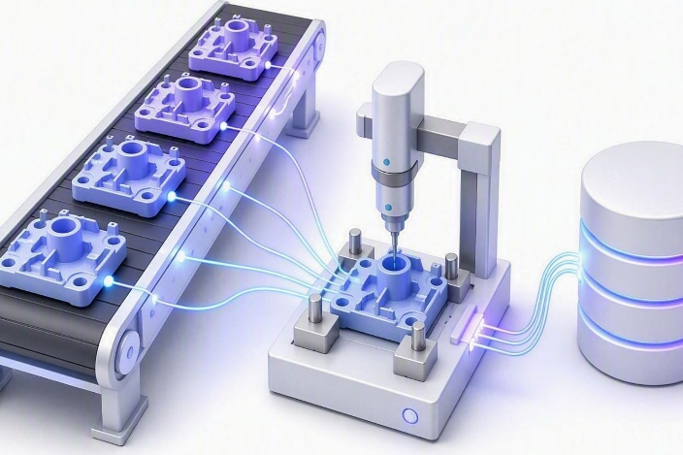
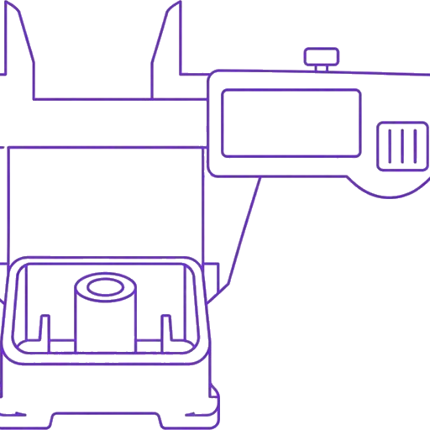
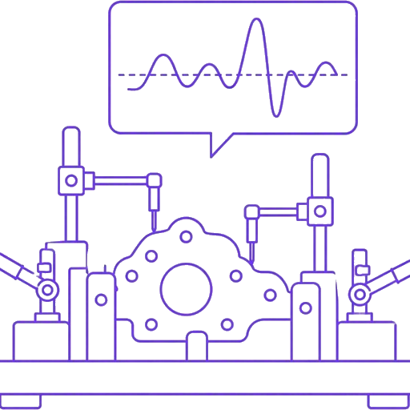

AI dự đoán và cảnh báo lỗi
Bước 2: Thu thập và liên kết dữ liệu theo lot
01 | Thông số linh kiện nhựa
02 | Dữ liệu kiểm tra jig
03 | Gắn liên kết lot – Unit
Đo và ghi nhận các kích thước trọng yếu theo từng lot trước khi lắp ráp
Kết quả đo của Unit sau lắp ráp được ghi nhận tự động trên jig
Mỗi kết quả đo trên jig đều truy ngược được về lot linh kiện đã sử dụng
DỮ LIỆU LOT
Liên kết lot – Unit – jig
Có bộ dữ liệu sạch và liên kết đúng lot – Unit – jig, làm nền tảng cho AI phân tích
Notes:
Bước 2 tập trung vào dữ liệu. Thông số linh kiện nhựa được đo và quản lý theo từng lot. Sau khi lắp ráp, dữ liệu kiểm tra trên jig được ghi nhận tự động và gắn với đúng lot linh kiện đã dùng. Nhờ liên kết này, mọi kết quả đo đều truy ngược được về nguồn gốc linh kiện.

Slide 5

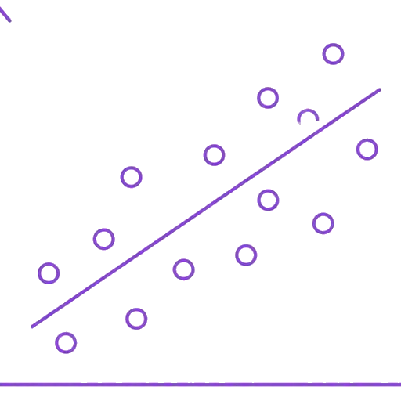
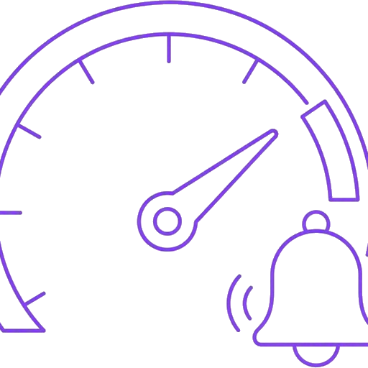

AI dự đoán và cảnh báo lỗi
Bước 3: Huấn luyện AI và thiết lập ngưỡng cảnh báo
01 | Học tương quan
AI tìm quy luật giữa thông số linh kiện và biến động dữ liệu trên jig
02 | Thiết lập ngưỡng cảnh báo
Xác định mức cảnh báo trước khi dữ liệu tiến gần giới hạn NG
03 | Kiểm chứng mô hình
Chạy lại trên dữ liệu lỗi quá khứ để đánh giá độ chính xác dự đoán
MÔ HÌNH AI
Dự đoán nguy cơ NG
Mô hình dự đoán được nguy cơ NG với ngưỡng cảnh báo sớm đủ tin cậy
Notes:
Bước 3 là huấn luyện AI. Mô hình học tương quan giữa thông số linh kiện và biến động dữ liệu jig, từ đó thiết lập ngưỡng cảnh báo trước khi chạm mức NG. Mô hình được kiểm chứng lại trên dữ liệu lỗi trong quá khứ để đánh giá độ chính xác.

Slide 6




AI dự đoán và cảnh báo lỗi
Bước 4: Chạy thử tại hiện trường và hiệu chỉnh
01 | Chạy thử thực tế
Áp dụng cho lot đang sản xuất và theo dõi cảnh báo hằng ngày
02 | Đối chiếu kết quả
So sánh cảnh báo của AI với kết quả đo thực tế trên jig
VẬN HÀNH THỬ
Cảnh báo sớm tại hiện trường
03 | Hiệu chỉnh và học tiếp
Cập nhật dữ liệu mới, tinh chỉnh ngưỡng và tiêu chuẩn cảnh báo
Phát hiện sớm nguy cơ NG, giảm tỉ lệ lỗi và rút ngắn thời gian phân tích nguyên nhân
Notes:
Bước 4 là chạy thử tại hiện trường. Hệ thống cảnh báo trên các lot đang sản xuất, kết quả cảnh báo được đối chiếu với kết quả đo thực tế. Dữ liệu mới tiếp tục được đưa vào để hiệu chỉnh ngưỡng, giúp mô hình ngày càng chính xác hơn.

Slide 7

AI dự đoán và cảnh báo lỗi
Bước 5: Đánh giá hiệu quả và nâng cao độ tin cậy của cảnh báo
Đánh giá
Kiểm tra
Cập nhật
01 | Đánh giá độ chính xác
Đo tỉ lệ cảnh báo đúng, cảnh báo nhầm và bỏ sót so với kết quả đo thực tế
02 | Đánh giá lại dữ liệu đầu vào
Nếu dữ liệu linh kiện và check jig chưa đủ để dự đoán chính xác, xác định điều kiện còn thiếu
03 | Cập nhật dữ liệu
Thu thập và cập nhật thêm dữ liệu cho các điều kiện còn thiếu để AI học lại
Notes:
Bước 5 là đánh giá hiệu quả sau khi chạy thử. Chúng ta đo độ chính xác của cảnh báo so với kết quả thực tế. Nếu dữ liệu về linh kiện và check jig chưa đủ để dự đoán chính xác, sẽ đánh giá xác nhận lại toàn bộ quy trình lắp ráp LSU, từ khâu linh kiện đơn đến công đoạn chạy jig, nhằm tìm thêm các điều kiện giúp tăng độ chính xác và độ tin cậy của cảnh báo.

